Slide 1
Introducción a los Sistemas Operativos
Unidad 1

Slide 2
Contenidos
Sistemas operativos
Procesos
Arquitectura de una computadora

Slide 3
Sistemas operativos

Slide 4
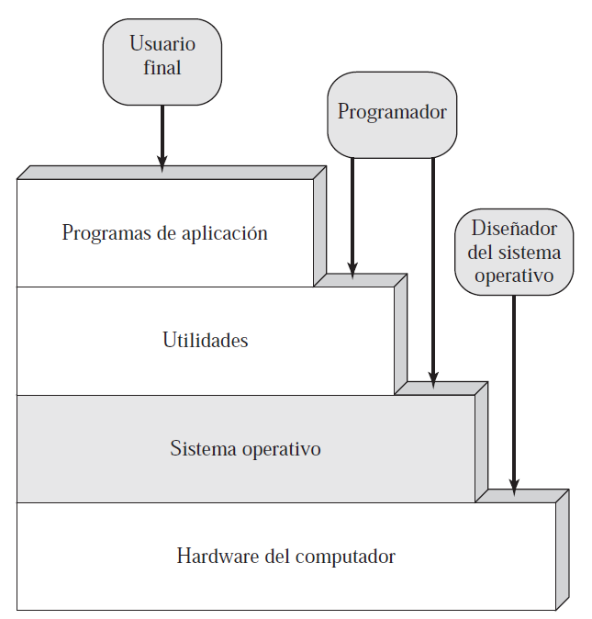
Sistemas Operativos
El sistema operativo es el programa que controla los diferentes trabajos que realiza la computadora.
(Dr Luis Castellanos - 2014)
Un sistema operativo hace de intermediario entre, por un lado, los programas de aplicación, las herramientas y los usuarios, y, por otro, el hardware del computador.
(William Stallings - 2005)

Slide 5
Sistemas Operativos
Un sistema operativo es un conjunto de programas que proporcionan instrucciones para el procesador.
El sistema operativo dirige al procesador en el uso de los otros recursos del sistema y en la temporización de la ejecución de otros programas.
No obstante, para que el procesador pueda realizar esto, el sistema operativo debe dejar paso a la ejecución de otros programas.
Por tanto, el sistema operativo deja el control para que el procesador pueda realizar trabajo útil y de nuevo retoma el control para permitir al procesador que realice la siguiente pieza de trabajo.

Slide 6
Sistemas Operativos
Funciones:
Desarrollo de programas: Los sistemas operativos asisten al programador en el desarrollo de aplicaciones.
Ejecución de programas: Los sistemas operativos realizan la carga de las instrucciones y los datos en la memoria principal e inicializan los dispositivos de E/S y los ficheros.
Acceso a dispositivos de E/S: El sistema operativo proporciona una interfaz uniforme para cada dispositivo de E/S que requieren sus propios conjuntos peculiares de instrucciones o señales de control para cada operación.
Acceso controlado a los ficheros: El sistema operativo muestra una comprensión detallada de la naturaleza del dispositivo de E/S y de la estructura de los datos contenidos en el sistema de almacenamiento. También, proporciona mecanismos de protección para controlar el acceso a los ficheros.
Acceso al sistema: El sistema operativo controla el acceso al sistema completo y a recursos del sistema específicos. Proporciona protección a los recursos y a los datos, evitando el uso no autorizado de los usuarios.
Detección y respuesta a errores: Se pueden dar gran variedad de errores de hardware y software. En cada caso, el sistema operativo proporciona una respuesta que elimine la condición de error, suponiendo el menor impacto en las aplicaciones que están en ejecución. La respuesta puede oscilar entre finalizar el programa que causó el error o simplemente informar del error a la aplicación.
Contabilidad: El sistema operativo recoge estadísticas de uso de los diferentes recursos y monitoriza parámetros de rendimiento tales como el tiempo de respuesta. Esta información es útil para anticipar las necesidades de mejoras futuras y para optimizar el sistema a fin de mejorar su rendimiento.

Slide 7
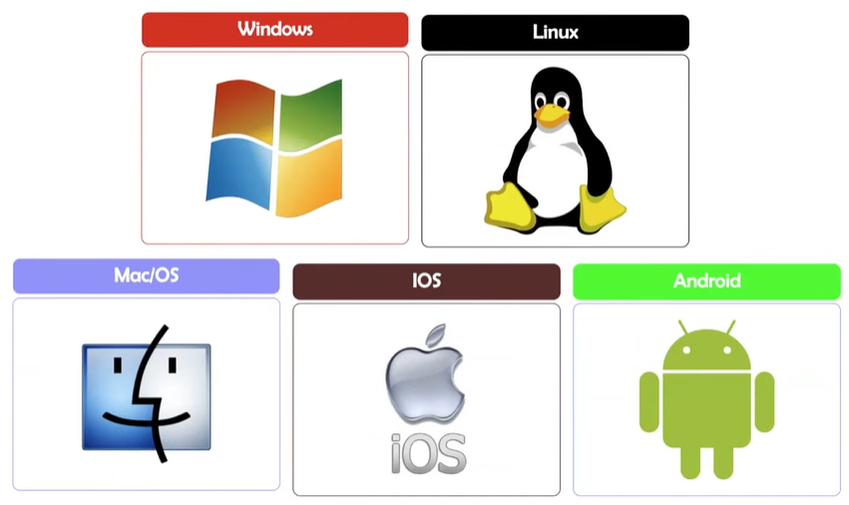
Sistemas Operativos
¡Cuidado!
Linux es un kernel del cual se basan diferentes sistemas operativos llamados “distros”!

Slide 8
Sistemas Operativos
Clasificación:
Según la administración de tareas
Monotarea: este tipo de sistemas operativos son capaces de manejar un programa o realizar una sola tarea a la vez. Son los más antiguos. Por ejemplo, si el usuario está escaneando, la computadora no responderá a nuevas indicaciones ni comenzará un proceso nuevo.
Multitarea: esta característica es propia de los sistemas operativos más avanzados y permiten ejecutar varios procesos a la vez, desde uno o varios ordenadores, es decir que los pueden utilizar varios usuarios al mismo tiempo.

Slide 9
Sistemas Operativos
Clasificación:
Según la administración de usuarios
Monousuario: Sólo pueden responder a un usuario por vez. De esta manera, cualquier usuario tiene acceso a los datos del sistema. Existe un único usuario que puede realizar cualquier tipo de operación.
Multiusuario: varios usuarios pueden acceder a sus servicios y procesamientos al mismo tiempo. De esta manera, satisfacen las necesidades de varios usuarios que estén utilizando los mismos recursos, ya sea memoria, programas, procesador, impresoras, scanners, entre otros.

Slide 10
Sistemas Operativos
Clasificación:
Según la administración de recursos:
Centralizado: permite usar los recursos de una sola computadora.
Distribuido: permite utilizar los recursos (memoria, CPU, disco, periféricos, etc.) de más de una computadora al mismo tiempo.
Según el número de procesadores:
Monoprocesador: Trabajan con un solo procesador.
Multiprocesador: Pueden utilizar varios procesadores para distribuir el trabajo de cada uno. Pueden ser de dos tipos: Asimétrico (el sistema operativo selecciona un procesador maestro y los demás funcionan como esclavos) o Simétrico (se envía información o se trabaja con el procesador con menos carga y así se distribuye mejor el trabajo, los procesos son enviados indistintamente a cualquiera de los procesadores disponibles).

Slide 11
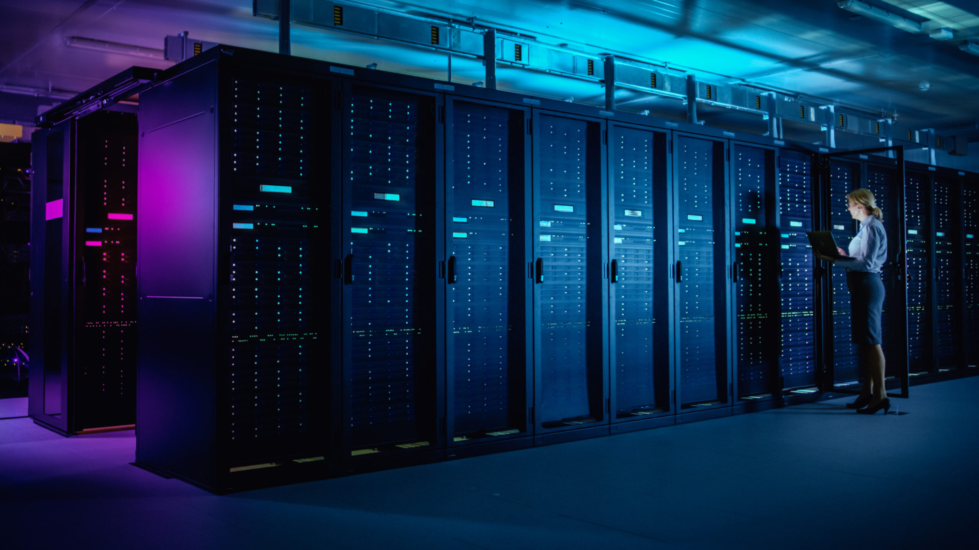
Sistemas Operativos
Clasificación:
Según el hardware:
S.O de Mainframe: los mainframes son computadoras de alto rendimiento con grandes cantidades de memoria y procesadores que procesan miles de millones de cálculos y transacciones simples en tiempo real.
S.O de Servidor: Dan servicio a varios usuarios a la vez a través de una red y les permiten compartir los recursos de hardware y de software. Los servidores pueden proporcionar servicio de impresión, de archivos o Web.

Slide 12
Sistemas Operativos
S.O de Multiprocesadores: Una manera cada vez más común de obtener poder de cómputo es conectar varias CPU en un solo sistema. Dependiendo de la exactitud con la que se conecten y de lo que se comparta, estos sistemas se conocen como computadoras en paralelo, multicomputadoras o multiprocesadores. Necesitan sistemas operativos especiales, pero a veces son variaciones de los sistemas operativos de servidores con características especiales para la comunicación, conectividad y consistencia.
S.O de Computadores Personales: Todos los sistemas operativos modernos soportan la multiprogramación, con frecuencia se inician docenas de programas al momento de arrancar el sistema. Su trabajo es proporcionar buen soporte para un solo usuario. Se utilizan ampliamente para la ofimática y el acceso a Internet.

Slide 13
Sistemas Operativos
S.O. de Computadores de Bolsillo (handheld): Una computadora de bolsillo o PDA (Personal Digital Assistant) es una computadora que cabe en los bolsillos. En efecto, los PDAs y los teléfonos celulares se han fusionado en esencia. Los sistemas operativos que operan en estos dispositivos son cada vez más sofisticados, con la habilidad de proporcionar telefonía, fotografía digital y otras funciones. Muchos de ellos también ejecutan aplicaciones desarrolladas por terceros. Una de las principales diferencias entre los dispositivos de bolsillo y las PCs es que los primeros no tienen discos duros de varios cientos de gigabytes. Dos de los sistemas operativos más populares para los dispositivos de bolsillo son Android e iOS.
S.O. Integrados: Los sistemas integrados (embedded) operan en las computadoras que controlan dispositivos que no se consideran generalmente como computadoras, ya que no aceptan software instalado por el usuario. Algunos ejemplos comunes son los hornos de microondas, las televisiones, los autos y los grabadores de DVDs. No se pueden descargar nuevas aplicaciones en el horno de microondas; todo el software se encuentra en ROM. Esto significa que no hay necesidad de protección en las aplicaciones, lo cual conlleva a cierta simplificación.

Slide 14
Sistemas Operativos
S.O. de nodos sensores: Las redes de pequeños nodos sensores son pequeñas computadoras que se comunican entre sí con una estación base, mediante el uso de comunicación inalámbrica. Estas redes de sensores se utilizan para proteger los perímetros de los edificios, resguardar las fronteras nacionales, detectar incendios en bosques, medir la temperatura y la precipitación para el pronóstico del tiempo, deducir información acerca del movimiento de los enemigos en los campos de batalla y mucho más. Los sensores son pequeñas computadoras con radios integrados y alimentadas con baterías. Tienen energía limitada y deben trabajar durante largos periodos al exterior y desatendidas, con frecuencia en condiciones ambientales rudas. La red debe ser lo bastante robusta como para tolerar fallas en los nodos individuales, que ocurren con mayor frecuencia a medida que las baterías empiezan a agotarse. Cada nodo sensor es una verdadera computadora, con una CPU, RAM, ROM y uno o más sensores ambientales. Ejecuta un sistema operativo pequeño pero real, por lo general manejador de eventos, que responde a los eventos externos o realiza mediciones en forma periódica con base en un reloj interno. El sistema operativo tiene que ser pequeño y simple debido a que los nodos tienen poca RAM y el tiempo de vida de las baterías es una cuestión importante. Además, al igual que con los sistemas integrados, todos los programas se cargan por adelantado; los usuarios no inician repentinamente programas que descargaron de Internet, lo cual simplifica el diseño en forma considerable.

Slide 15
Sistemas Operativos
En tiempo real: Estos sistemas se caracterizan por tener el tiempo como un parámetro clave. Por ejemplo, en los sistemas de control de procesos industriales, las computadoras en tiempo real tienen que recolectar datos acerca del proceso de producción y utilizarlos para controlar las máquinas en la fábrica. A menudo hay tiempos de entrega estrictos que se deben cumplir. Por ejemplo, si un auto se desplaza sobre una línea de ensamblaje, deben llevarse a cabo ciertas acciones en determinados instantes. Muchos de estos sistemas se encuentran en el control de procesos industriales, en aeronáutica, en la milicia y en áreas de aplicación similares. Estos sistemas deben proveer garantías absolutas de que cierta acción ocurrirá en un instante determinado. Otro tipo de sistema en tiempo real es el sistema en tiempo real suave, en el cual es aceptable que muy ocasionalmente se pueda fallar a un tiempo predeterminado. Los sistemas de audio digital o de multimedia están en esta categoría.
De tarjetas inteligentes: Los sistemas operativos más pequeños operan en las tarjetas inteligentes. Tienen varias restricciones de poder de procesamiento y memoria. Algunas se energizan mediante contactos en el lector en el que se insertan. Algunos sistemas de este tipo pueden realizar una sola función, como pagos electrónicos; otros pueden llevar a cabo varias funciones en la misma tarjeta inteligente.

Slide 16
Sistemas Operativos
Shell: Es un programa que actúa como un intérprete de comandos. Este programa siempre está en funcionamiento en el sistema y registra todas las órdenes para decodificarlas y pasarlas al núcleo. Existen dos tipos de Shell y estos son:
Shells de texto común: como bash, emacs, símbolo del sistema de Windows.
Shells gráficos: como GNome, KDE, XFCE, LXDE, Unity, MacOS Desktop Environment, Escritorio Windows.
Núcleo (kernel): Es un programa formado por los componentes más fundamentales del sistema operativo. Es la capa responsable de asegurar que todos los programas y procesos tengan acceso a los recursos que necesitan de la máquina. También, el responsable de coordinar el acceso al hardware y los datos entre los diferentes componentes del sistema.
Estructura general:
Software
Shell
Núcleo (kernel)
Hardware
Realizar TP: 2

Slide 17
PROCESOS

Slide 18
PROCESOS
El término proceso puede tener varios significados:
Un programa en ejecución.
Una instancia de un programa ejecutado en un computador.
La entidad que se puede asignar y ejecutar en un procesador.
Una unidad de actividad que se caracteriza por la ejecución de una secuencia de instrucciones, un estado actual y un conjunto de recursos del sistema asociados.
(William Stallings - 2005)

Slide 19
PROCESOS
En cualquier instante puntual del tiempo, mientras el proceso está en ejecución, un proceso se puede caracterizar por una serie de elementos:
Identificador: Un identificador único asociado a este proceso, para distinguirlo del resto de procesos.
Estado: Si el proceso está actualmente corriendo, está en el estado en ejecución.
Prioridad: Nivel de prioridad relativo al resto de procesos.
Contador de programa: La dirección de la siguiente instrucción del programa que se ejecutará.
Punteros a memoria: Incluye los punteros al código de programa y los datos asociados a dicho proceso, además de cualquier bloque de memoria compartido con otros procesos.
Datos de contexto: Estos son datos que están presentes en los registros del procesador cuando el proceso está corriendo.
Información de estado de E/S: Incluye las peticiones de E/S pendientes, dispositivos de E/S asignados a dicho proceso, una lista de los ficheros en uso por el mismo, etc.
Información de auditoría: Puede incluir la cantidad de tiempo de procesador y de tiempo de reloj utilizados, así como los límites de tiempo, registros contables, etc.

Slide 20
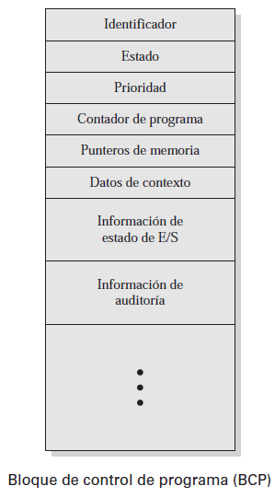
PROCESOS
La información de la lista anterior se almacena en una estructura de datos, que se suele llamar bloque de control de proceso (process control block), que el sistema operativo crea y gestiona.
El punto más significativo en relación al bloque de control de proceso, o BCP, es que contiene suficiente información de forma que es posible interrumpir el proceso cuando está corriendo y posteriormente restaurar su estado de ejecución como si no hubiera habido interrupción alguna.

Slide 21
PROCESOS
El BCP es la herramienta clave que permite al sistema operativo dar soporte a múltiples procesos y proporcionar multiprogramación. Cuando un proceso se interrumpe, los valores actuales del contador de programa y los registros del procesador (datos de contexto) se guardan en los campos correspondientes del BCP y el estado del proceso se cambia a cualquier otro valor, como bloqueado o listo.
El sistema operativo es libre ahora para poner otro proceso en estado de ejecución.

Slide 22
PROCESOS
El contador de programa y los datos de contexto se recuperan y cargan en los registros del procesador y este proceso comienza a correr.
De esta forma, se puede decir que un proceso está compuesto del código de programa y los datos asociados, además del bloque de control de proceso o BCP.
El procesador conmuta de un proceso a otro con rapidez, ejecutando cada uno durante décimas o centésimas de milisegundos. En el transcurso de 1 segundo podría trabajar en varios de ellos, dando la apariencia de un paralelismo o pseudoparalelismo, para distinguirlo del verdadero paralelismo de hardware de los sistemas multiprocesadores que comparten la misma memoria física.

Slide 23
PROCESOS
Creación de un proceso:
Cuando se va a añadir un nuevo proceso a aquellos que se están gestionando en un determinado momento, el sistema operativo construye las estructuras de datos que se usan para manejar el proceso y reserva el espacio de direcciones en memoria principal para el proceso. Estas acciones constituyen la creación de un nuevo proceso.

Slide 24
PROCESOS
Hay cuatro eventos principales que provocan la creación de procesos:
El arranque del sistema.
La ejecución, desde un proceso, de una llamada al sistema para creación de procesos.
Una petición de usuario para crear un proceso.
El inicio de un trabajo por lotes.

Slide 25
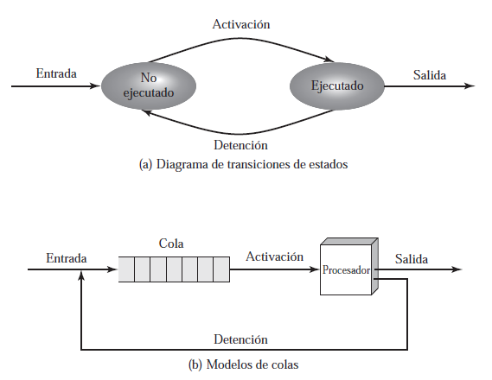
PROCESOS
Modelo de procesos de dos estados:

Slide 26
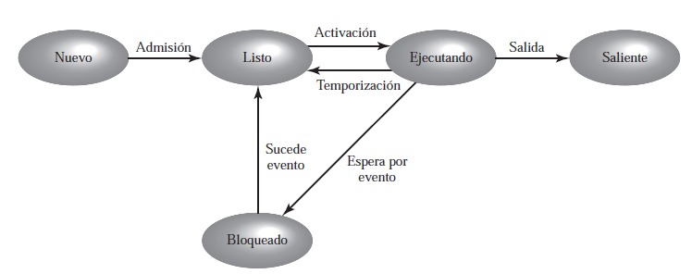
PROCESOS
Modelo de procesos de cinco estados:

Slide 27
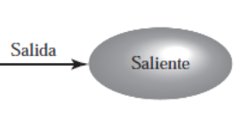
PROCESOS
Finalización de un proceso:
Todo sistema debe proporcionar los mecanismos mediante los cuales un proceso indica su finalización, o que ha completado su tarea.

Slide 28
PROCESOS
Finalización normal: El proceso ejecuta una llamada al sistema operativo para indicar que ha completado su ejecución.
Límite de tiempo excedido: El proceso ha ejecutado más tiempo del especificado en un límite máximo.
Memoria no disponible: El proceso requiere más memoria de la que el sistema puede proporcionar.
Violaciones de frontera: El proceso trata de acceder a una posición de memoria a la cual no tiene acceso permitido.
Error de protección: El proceso trata de usar un recurso al que no tiene permitido acceder o trata de utilizarlo de una forma no apropiada.
Error aritmético: El proceso trata de realizar una operación de cálculo no permitida o trata de almacenar números mayores de los que la representación hardware puede codificar.
Límite de tiempo: El proceso ha esperado más tiempo que el especificado en un valor máximo para que se cumpla un determinado evento.
Fallo de E/S: Se ha producido un error durante una operación de E/S.
Instrucción no válida: El proceso intenta ejecutar una instrucción inexistente.
Instrucción privilegiada: El proceso intenta utilizar una instrucción reservada al sistema operativo.
Uso inapropiado de datos: Una porción de datos es de tipo erróneo o no se encuentra inicializada.
Intervención del operador: El usuario o el sistema operativo ha finalizado el proceso.
Terminación del proceso padre: Cuando un proceso padre termina, el sistema operativo finaliza todos los procesos hijos descendientes de dicho padre.
Solicitud del proceso padre: Un proceso padre habitualmente tiene autoridad para finalizar sus propios procesos descendientes.
Razones para la terminación de un proceso:

Slide 29
Arquitectura de una computadora

Slide 30

Arquitectura de una computadora
Según la RAE:
Una computadora es una máquina electrónica que, mediante determinados programas, permite almacenar y tratar información y resolver problemas de diversa índole.

Slide 31
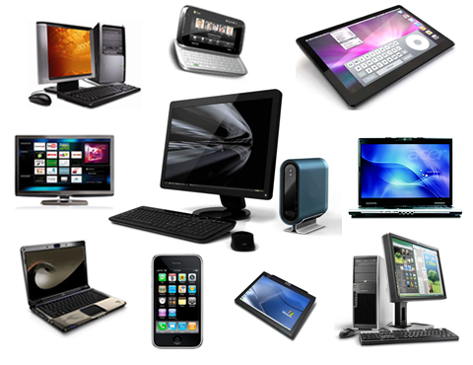
Arquitectura de una computadora

Slide 32
Arquitectura de una computadora
¿Qué es el hardware?
Es la parte que puedes ver y tocar de los dispositivos. Es decir, todos los componentes de su estructura física.
¿Cuál es el software?
Estos son los programas informáticos que hacen posible la ejecución de tareas específicas dentro de una computadora. Por ejemplo, los sistemas operativos, aplicaciones, navegadores web, juegos o programas.

Slide 33
Arquitectura de una computadora
Componentes externos: También llamados periféricos, son dispositivos externos a la computadora que están conectados a esta pero que no son parte del equipo principal y que permiten la entrada y salida de información desde o hacia la computadora.
Componentes internos: Conjunto de los dispositivos que componen la unidad central y que se encargan del control y manejo de los datos.

Slide 34
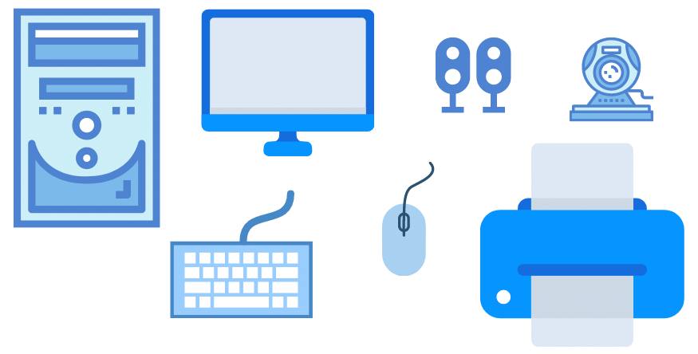
Arquitectura de una computadora
Componentes externos

Slide 35
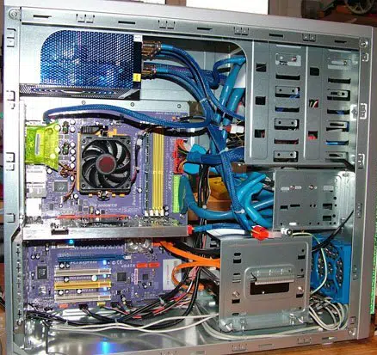
Arquitectura de una computadora
Componentes internos
Gabinete
Fuente
Unidad óptica
Placa madre
Disco duro

Slide 36
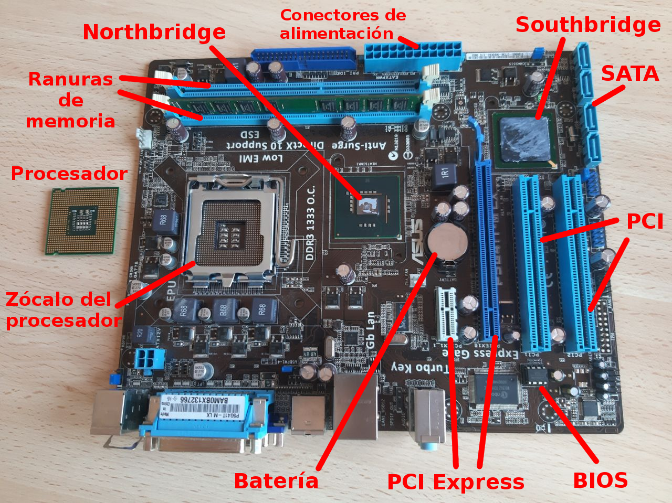
Arquitectura de una computadora
Placa madre

Slide 37
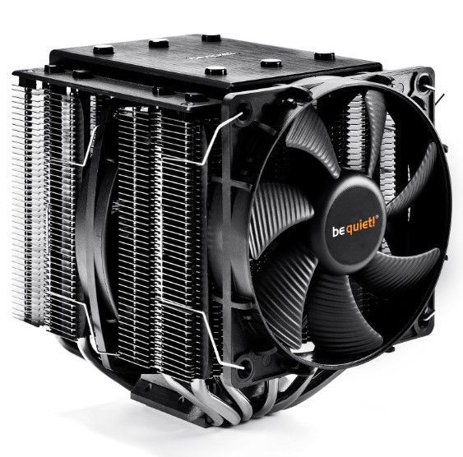
Arquitectura de una computadora
Placa madre: Es una placa con un circuito impreso cuya principal función es ser el enlace entre los distintos componentes internos de la computadora, por lo que se dedica a distribuir la energía y a permitir la comunicación entre los componentes de hardware de la PC.
Procesador: También llamado CPU, es un chip cuya función esencial es ser la unidad central de procesamiento de la computadora.
Zócalo del procesador: Instalado en la placa base, se usa para fijar y conectar el CPU y permite que este sea extraído después. La instalación del CPU incluye un cooler, se encarga de mantener la temperatura del equipo en el estado ideal.

Slide 38
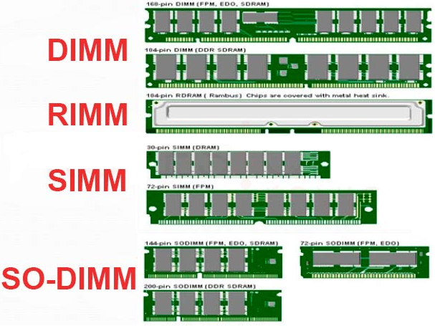
Arquitectura de una computadora
Memoria RAM: Se trata de un elemento de hardware cuya principal función es permitir almacenar y recuperar información en una computadora de manera temporal, y su característica aleatoria, hace que el acceso a la misma sea realmente rápido. Actualmente existen diferentes tipos de memoria RAM, incluyendo las DIMM , RIMM , SIMM , SO-DIMM, entre otros. La que corresponda a nuestra computadora dependerá de la placa madre, ya que la RAM debe estar colocada en unas ranuras especiales que incluye la motherboard. Cabe destacar que el rendimiento de la computadora está notablemente vinculado a la cantidad de memoria RAM que la PC posea, ya que cuanto más RAM incluya en su interior el equipo, podrá procesar mayor cantidad de información y ejecutar el software más rápidamente.

Slide 39
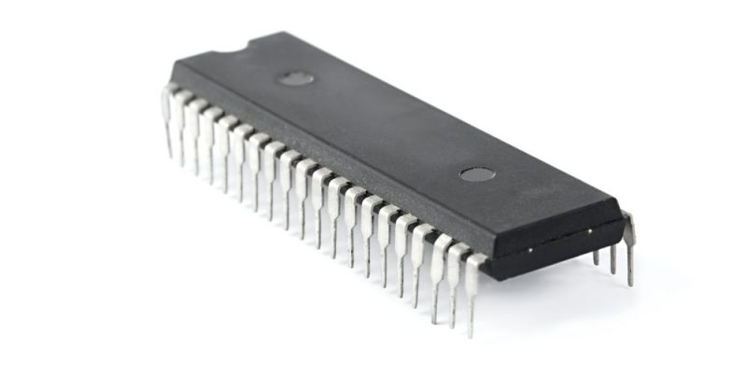
Arquitectura de una computadora
Memoria ROM: es un tipo de memoria de solo lectura, y una de sus principales funciones es brindar la información necesaria para que la PC pueda iniciarse cuando la encendemos. Por ende, la ROM no es volátil, ya que es necesario que la misma mantenga su contenido incluso cuando la computadora no recibe energía, ya que depende de ésta para iniciar los procesos, es decir para iniciar la llamada BIOS.
BIOS: Es el software que se incluye dentro de la memoria ROM de una PC y que dispone de las instrucciones específicas y necesarias para que la computadora arranque.

Slide 40
Arquitectura de una computadora
Batería: Se trata de un componente de hardware que permite mantener ciertos parámetros cuando la computadora no se encuentra conectada a la red de energía eléctrica. Es importante que diferenciemos los tres tipos de baterías:
CMOS: La batería CMOS es aquella que contiene la configuración de la computadora, es decir datos precisos sobre la hora y la fecha, los cuales se mantienen más allá de si el equipo se encuentra o no conectado a la corriente eléctrica.
Batería puente: sólo está presente en notebooks y computadoras portátiles, y su función es similar a la batería CMOS de las computadoras de escritorio, es decir que se trata de un respaldo temporal destinada a alimentar la batería principal de forma temporal.
Batería principal: Se trata de una fuente alternativa de energía en notebooks y computadoras portátiles que se pone en funcionamiento cuando el equipo se encuentra.

Slide 41
Arquitectura de una computadora
Ranuras de expansión: Son conectores integrados a la placa base o motherboard que nos permiten instalar diversas tarjetas de expansión internas, con el fin de poder añadirle a la computadora capacidades adicionales, como por ejemplo placas de video, tarjetas de red, tarjetas de captura de video y placas de sonido, tarjetas de interfaz Bluetooth entre mucho otro hardware, con las cuales el usuario puede llegar a tener un mejor rendimiento en aspectos puntuales de su actividad.
En este sentido las ranuras de expansión más comunes que podemos encontrar en las PC modernas son ISA, PCI, y PCIe, cada una de ellas orientada a un determinado tipo de hardware.

Slide 42
Arquitectura de una computadora
Placa de video: Es una tarjeta de expansión que permite mostrar las imágenes de la computadora en la pantalla. La mayoría de placas madres incluyen tarjeta de video incorporada. De todas formas, los usuarios pueden volcarse a la utilización de una tarjeta de video de superior prestaciones que la que viene incorporada en la placa madre, con el fin de poder reproducir los gráficos con mayor calidad y nitidez, sobre todo en aquellos casos en que una computadora se utiliza para realizar diseño de imagen y video, como así también cuando la utilizamos para videojuegos.
Placa de red: Es una tarjeta de expansión que nos permite conectar nuestra computadora a una red a través de un cable Ethernet o de forma inalámbrica. La mayoría de las placas madres incluyen una placa de red integrada.
Placa de sonido: Es una tarjeta de expansión cuya función es brindar diversas posibilidades en cuanto al audio. Si bien las computadoras actuales no requieren de una tarjeta de sonido, ya que esta viene integrada a la placa madre de la PC, lo cierto es que muchos usuarios suelen incluir una tarjeta de sonido para poder obtener mayor cantidad de prestaciones y mejor calidad al reproducir audio.

Slide 43
Arquitectura de una computadora
Chipset: Es un conjunto de chips y su función es controlar el flujo de datos entre el procesador, la memoria y los diferentes periféricos que haya en un ordenador.
En la actualidad encontramos dos chipset en una placa: el puente norte o northbridge y el puente sur o southbridge. La razón de llamarlos de esta forma radica en su ubicación en la placa, el primero en la parte superior más cerca de la CPU (norte) y el segundo más abajo (sur).

Slide 44
Arquitectura de una computadora
Northbridge: Su función es controlar todo el flujo de datos que va o viene de la CPU hacia la memoria RAM, PCI(e) y también el del propio southbridge. Su cometido es la de controlar el funcionamiento del bus del procesador o FSB (front side bus) y hacer el reparto de datos entre los elementos antes comentados.
Southbridge: Este conjunto electrónico se encarga de coordinar los diferentes dispositivos de entrada y salida que se pueden conectar a la computadora.

Slide 45
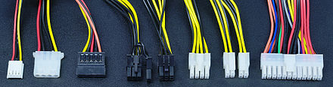
Arquitectura de una computadora
SATA: Se trata de una interfaz de bus en computadoras que se utiliza para transferencia de datos entre la placa base y algunos de los dispositivos que se utilizan en el PC.
Conector de alimentación: Es el que lleva la alimentación principal desde la fuente a la placa base. Suele estar compuesto por un conector principal de 20 pines y uno secundario de 4 pines.

Slide 46

¡AHORA TE TOCA A VOS!
Realizar TP: 3

Slide 47
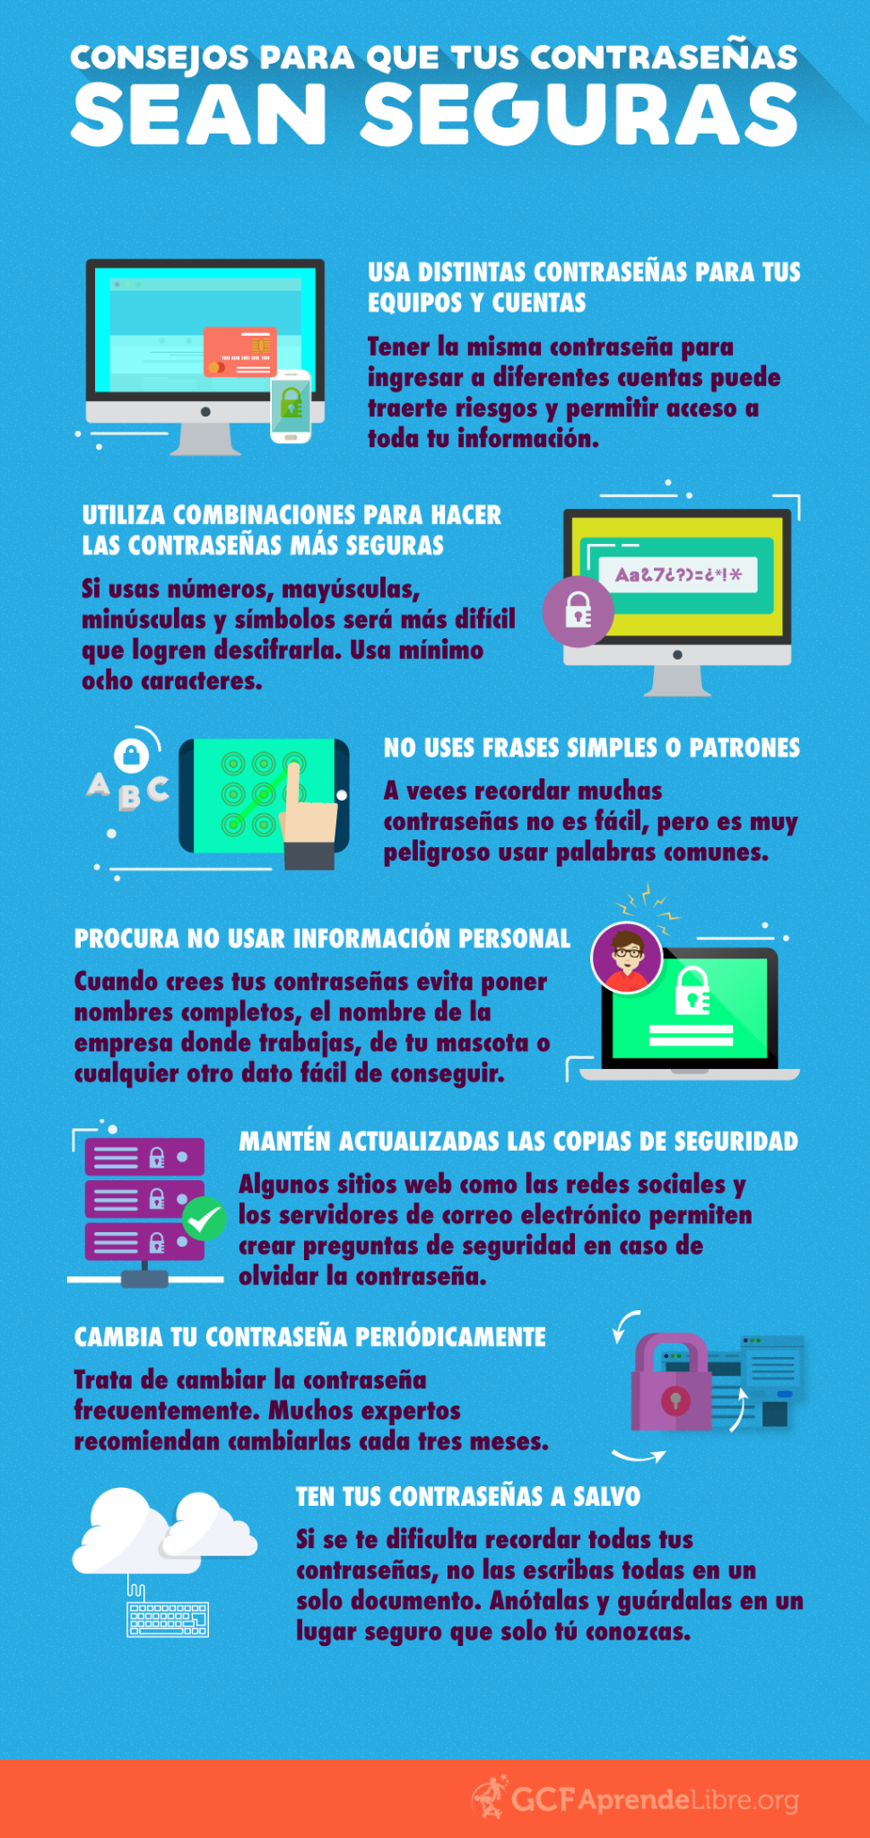
¡Gracias!
Ninja tips!

